Slide 1
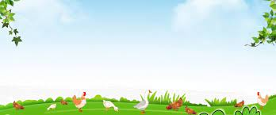
CHÀO MỪNG THẦY CÔ GIÁO VỀ DỰ GIỜ
MÔN CÔNG NGHỆ 7
BÀI 12: CHĂN NUÔI GÀ THỊT TRONG NÔNG HỘ
Giáo viên: Lương Thị Oanh
Tổ: Khoa học tự nhiên

Slide 2
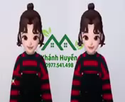

Slide 3
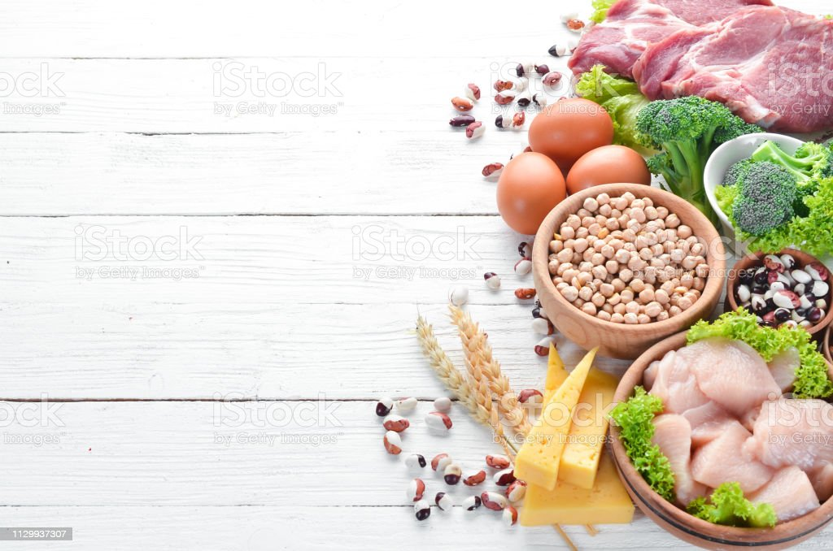
KHỞI ĐỘNG
TRÒ CHƠI: “AI NHANH HƠN”
Hãy kể tên 10 món ăn được chế biến từ thịt gà?
Luật chơi: “Chia lớp thành 2 nhóm. Các nhóm có 2 phút thảo luận đưa ra 10 món ăn được chế biến từ thịt gà. Sau đó các thành viên trong nhóm sẽ lần lượt lên bảng viết tên món ăn vào vị trí của nhóm mình và chạy nhanh về truyền phấn cho bạn tiếp theo. Nhóm nào nhanh nhất sẽ giành chiến thắng. Nhóm chiến thắng sẽ nhận được một phần quà”.

Slide 4
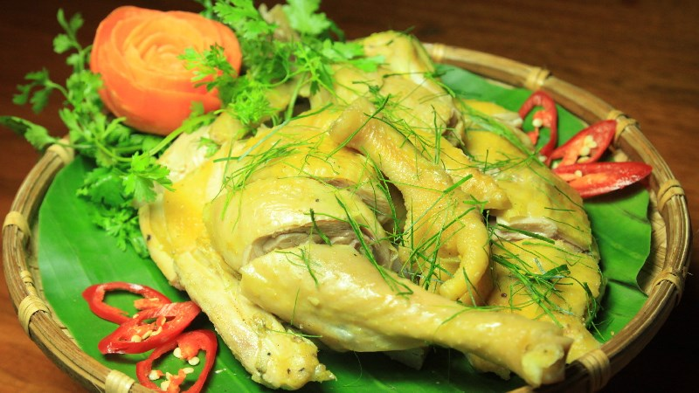
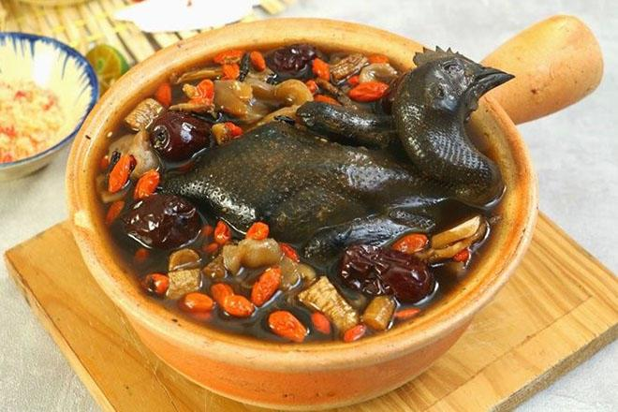
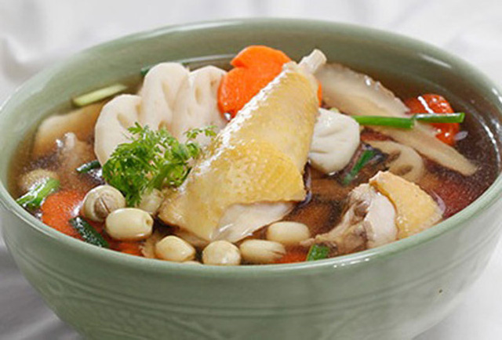
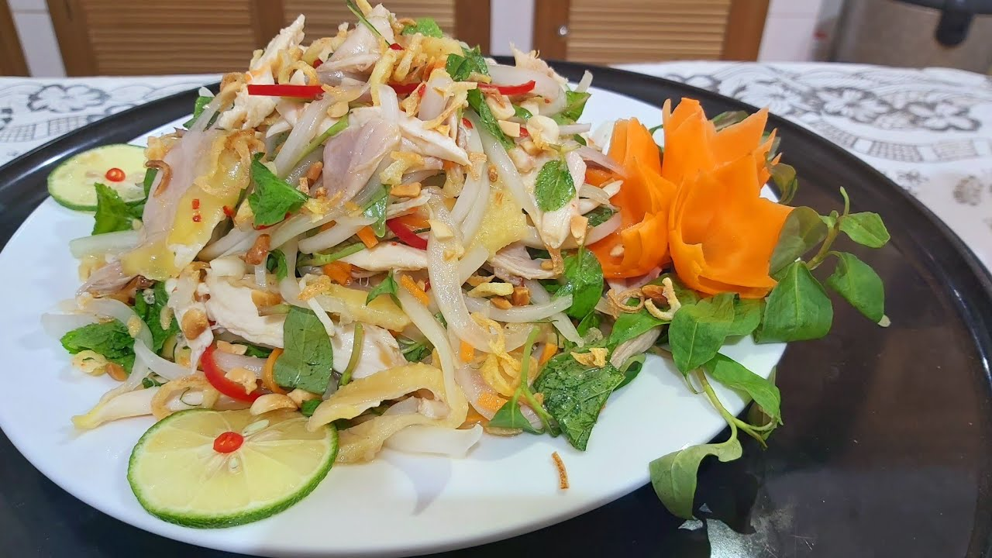
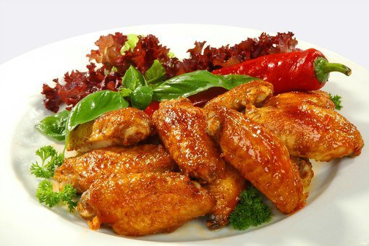
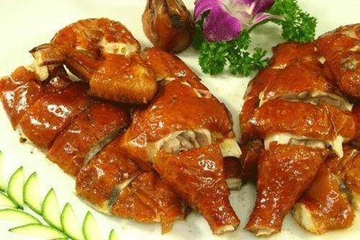

Slide 5
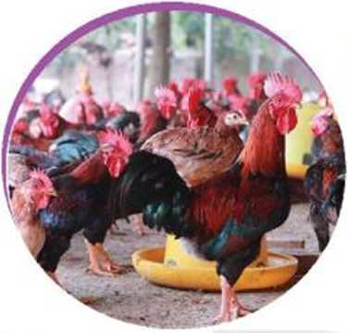
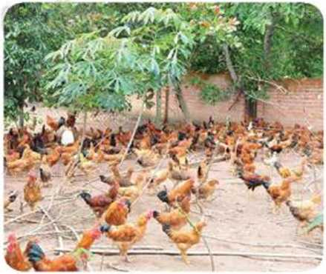
TIẾT 23 - Bài 12. CHĂN NUÔI GÀ THỊT TRONG NÔNG HỘ
Bài
12

Slide 6
MỤC TIÊU BÀI HỌC
Sau bài học này, các em sẽ:
Trình bày được kĩ thuật nuôi, chăm sóc và phòng trị bệnh cho gà thịt.
Nêu được nguyên nhân gây bệnh và biện pháp phòng trị bệnh cho gà.
(tiết 1:- Trình bày được kĩ thuật nuôi, chăm sóc và phòng trị bệnh cho gà thịt.)

Slide 7

Hoạt động cặp đôi trả lời vào phiếu học tập (TG 5 phút)
Cặp đôi nào xong trước lên bảng trình bày.
Đọc thông tin, quan sát Hình 12.1, 12.2, 12.3 trong SGK em hãy nêu đặc điểm chung của chuồng nuôi gà thịt?

Slide 8
TIÊU CHÍ ĐÁNH GIÁ HOẠT ĐỘNG CẶP ĐÔI
STT | Tiêu chí | Điểm
1 | Địa điểm xây dựng. | 2 điểm
2 | Nhiệt độ, độ ẩm, độ thông thoáng trong chuồng. | 2 điểm
3 | Hướng chuồng, nền chuồng, tường vây. | 5 điểm
4 | Đảm bảo thời gian cho phép. Cặp đôi hoạt động tích cực. | 1 điểm
 | Tổng điểm | 10 điểm

Slide 9
PHIẾU HỌC TẬP
Thời gian: 1 phút
Tiêu chuẩn kĩ thuật | Yêu cầu cần đạt
Địa điểm xây dựng | - Nơi cao ráo để tránh ngập nước vào mùa mưa. - Gần nguồn nước.
Nhiệt độ và độ ẩm, độ thông thoáng trong chuồng | - Nhiệt độ thích hợp, độ thông thoáng tốt, ấm về mùa đông, mát về mùa hè, độ ẩm thích hợp từ 60 - 75 %.
Hướng chuồng, nền chuồng, tường vây. | Hướng thích hợp thường là hướng Nam hoặc Đông Nam. Nền lát gạch, xi măng lót them lớp trấu,hoặc làm sàn cho gà đỗ. Tường vây xây có lưới mắt cáo, có bạt che …..
Đảm bảo thời gian, hoạt động tích cực.
Điểm
2 điểm
2 điểm
5 điểm
1 điểm

Slide 10
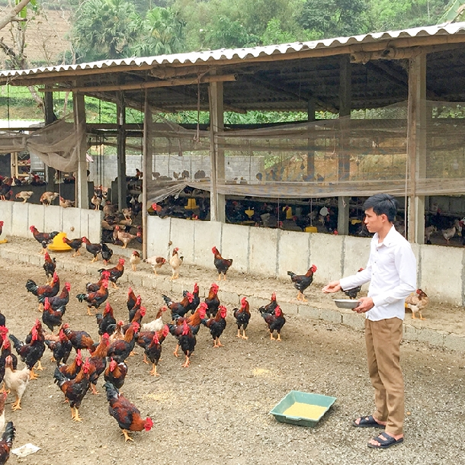
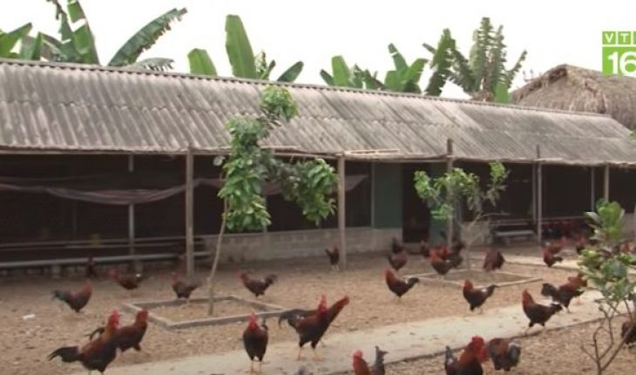
HÌNH ẢNH CHUỒNG NUÔI GÀ

Slide 11
TẦM QUAN TRỌNG CỦA CHUỒNG NUÔI
- Chuồng nuôi giúp vật nuôi tránh được những thay đổi của thời tiết. Giúp vật nuôi hạn chế tiếp xúc mầm bệnh.
- Chuồng nuôi giúp quản lý tốt đàn vật nuôi, thực hiện quy trình chăn nuôi khoa học, thu được chất thải làm phân bón và tránh làm ô nhiễm môi trường.
- Chuồng nuôi phù hợp sẽ bảo vệ sức khoẻ vật nuôi, góp phần nâng cao năng suất chăn nuôi.

Slide 12
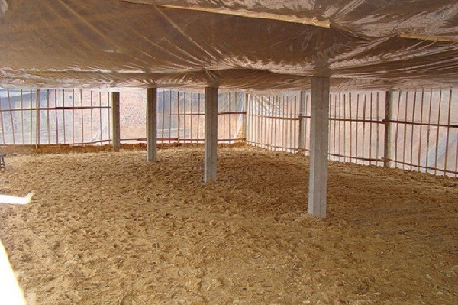
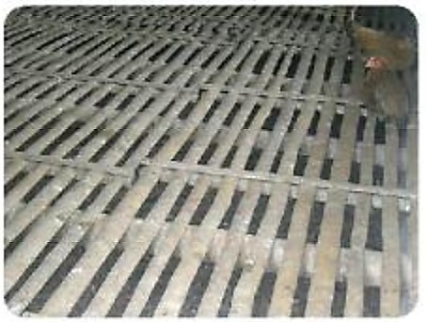
HOẠT ĐỘNG NHÓM
Thời gian 2 phút
Lớp độn chuồng và lớp sàn thoáng có vai trò như thế nào?
Hình 12.1. Lớp độn trấu trên nền chuồng
Hình 12.2. Sàn tre cho gà đậu
- Hút ẩm từ chất thải.
- Giảm bớt sự tiếp xúc trực tiếp giữa vật nuôi với chất thải của vật nuôi.
- Giảm sự tập trung của vi khuẩn, hạn chế khí độc trong chuồng nuôi.
- Điều hòa độ ẩm và nhiệt độ của môi trường chăn nuôi.

Slide 13
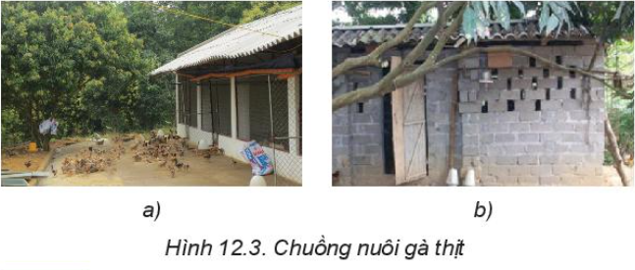
Quan sát hình 12.3 và cho biết nên chọn loại chuồng nào để nuôi gà thịt. Tại sao?

Slide 14

TRẢI NGHIỆM
THIẾT KẾ MÔ HÌNH CHUỒNG NUÔI GÀ THỊT TRONG NÔNG HỘ

Slide 15
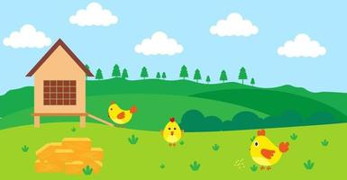
BỨC TRANH SINH ĐỘNG

Slide 16
NHIỆM VỤ
Nhóm 1: Em hãy trình bày đặc điểm thức ăn, cách cho gà ăn và nêu cách chăm sóc cho gà ? Báo cáo bằng lời kèm sơ đồ tư duy ( khuyến khích làm Power Point, sưu tầm tranh ảnh mẫu vật sáng tạo)
Nhóm 2: Em hãy trình bày đặc điểm thức ăn, cách cho gà ăn và nêu cách chăm sóc cho gà? Báo cáo bằng lời kèm bảng phụ ( Khuyến khích sáng tạo bằng sưu tầm vi deo hoặc hình ảnh minh họa)
Thời gian hoạt động 7 phút.

Slide 17
PHIẾU TIÊU CHÍ ĐÁNH GIÁ PHIẾPHIẾU TIÊU CHÍ HÁ U TIÊU CHÍ ĐPHIẾU TIÊU CHÍ ĐÁNH GIÁPHIẾU TIÊU CHÍ ĐÁNH GIÁ ÁNH GIÁ
PHIẾU TIÊU CHÍ ĐÁNH GIÁ
STT | Tiêu chí | Điểm | Nhóm 1 |  |  | Nhóm 2
1 | Nội dung báo cáo đúng chủ đề, đảm bảo trình tự khoa học. Kết luận chính xác. | 5 điểm | N1 | N2 |  | N1 | N2
2 | Nhóm hoạt động sôi nổi hiệu quả, tích cực, có sáng tạo. | 2 điểm
3 | Báo cáo rõ ràng, sinh động hoặc tương tác , phản biện tốt. Liên hệ thực tế. | 2 điểm
4 | Đảm bảo thời gian cho phép | 1 điểm
 | Tổng điểm | 10 điểm
 | Điểm tổng của nhóm

Slide 18
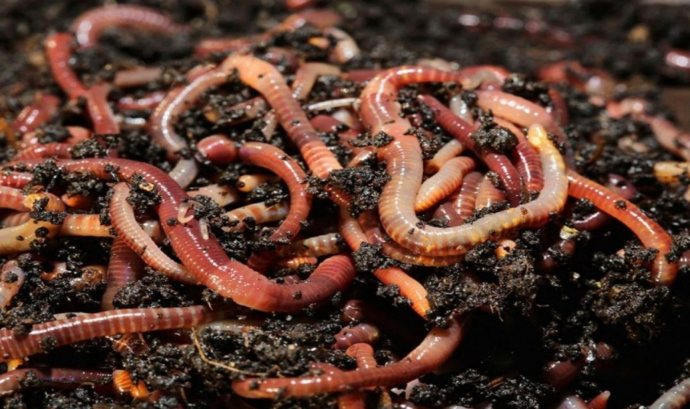
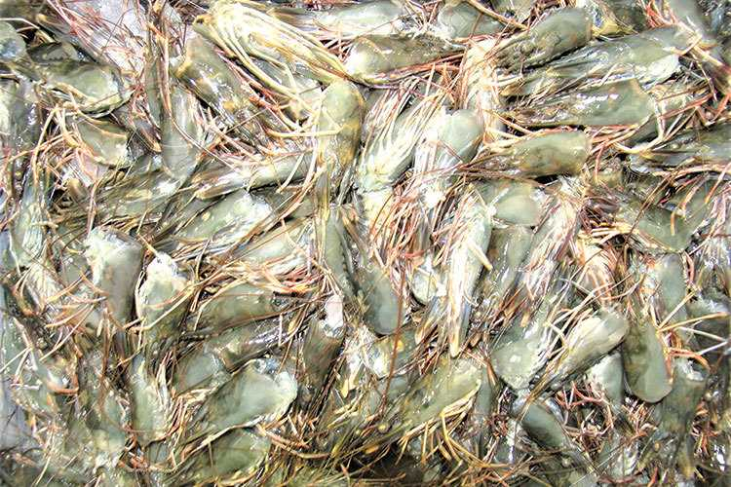
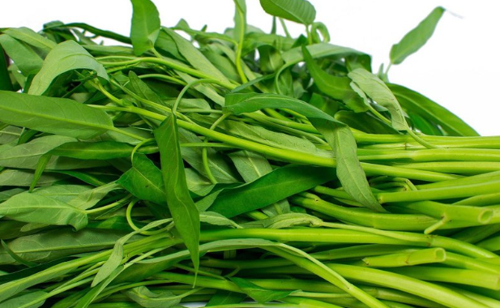
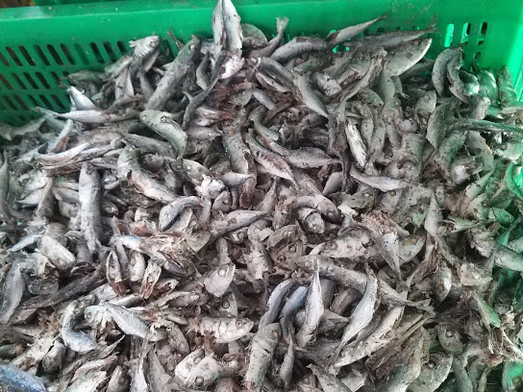
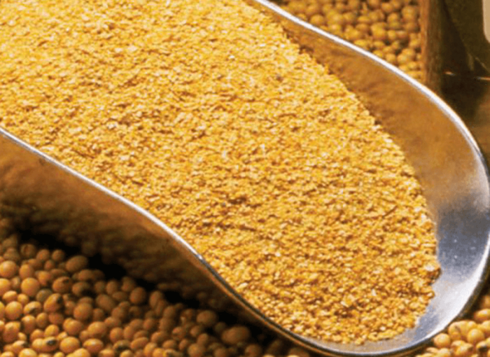
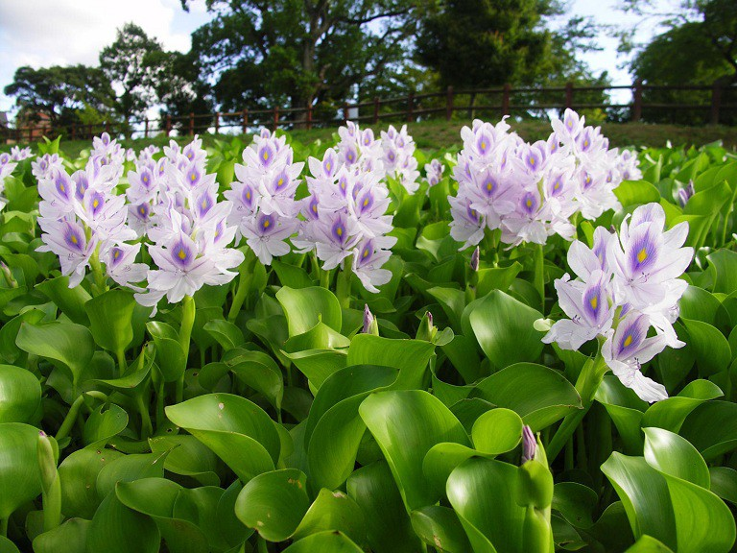
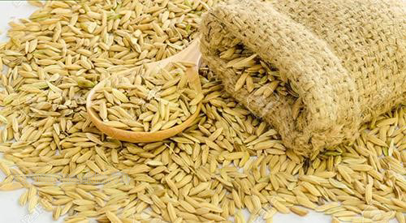
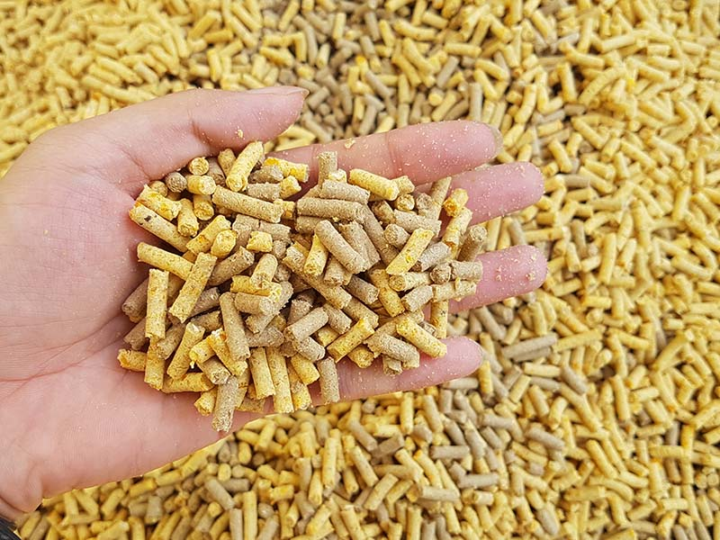
NHÓM 1: MỘT SỐ LOẠI THỨC ĂN CHO GÀ

Slide 19
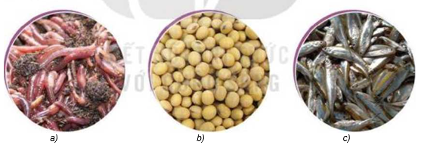
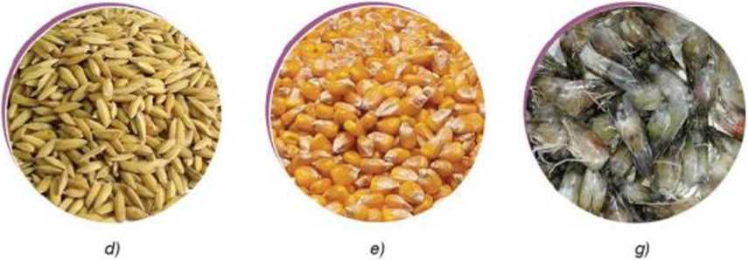
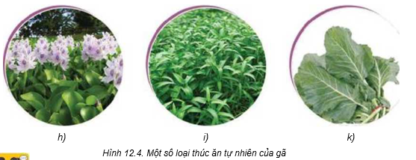
Nhóm dinh dưỡng | Tên thức ăn
Chất đạm
Tinh bột
Chất béo
Vitamin và chất khoáng
a, b, c, g
d, e
e, b
h, i, k, g, c

Slide 20
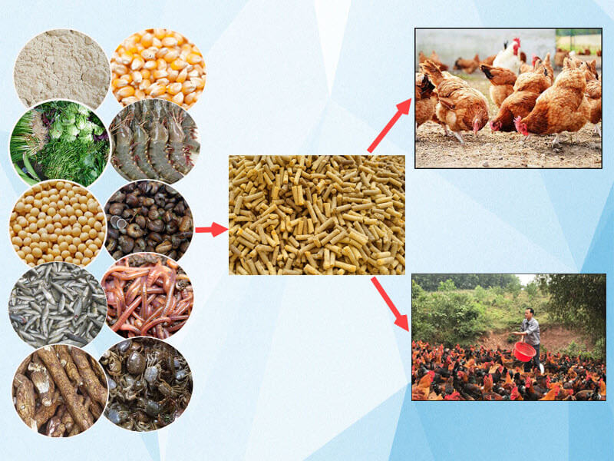
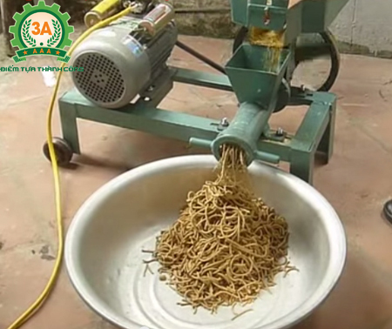

Slide 21
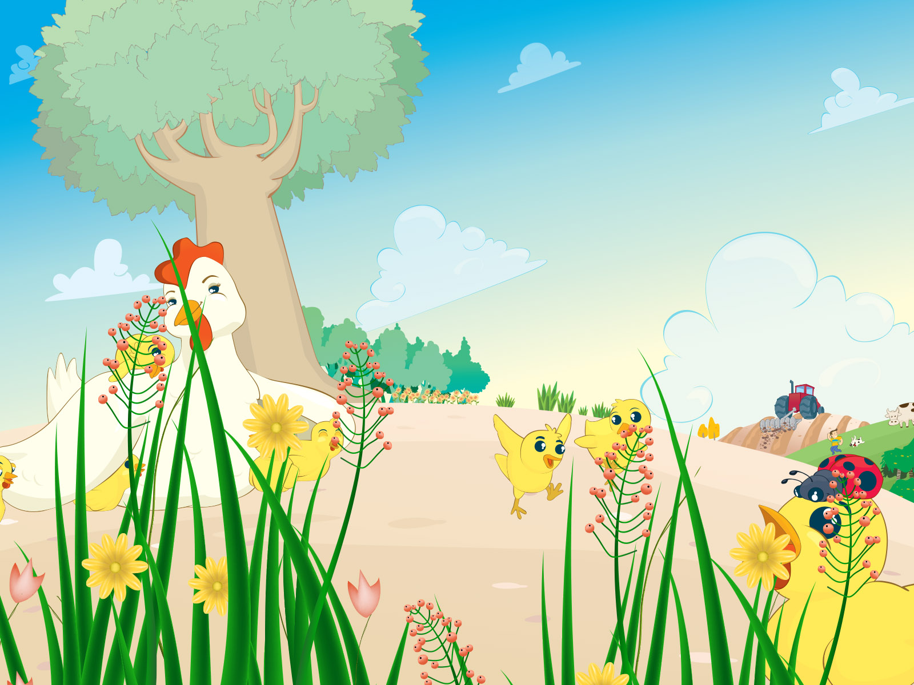
Liên hệ thực tế: Ở gia đình hay địa phương em thường nuôi gà thịt bằng những loại thức sau.

Slide 22
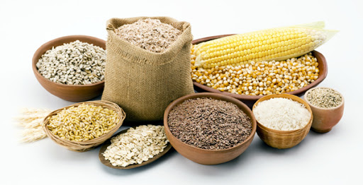
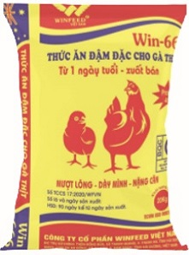
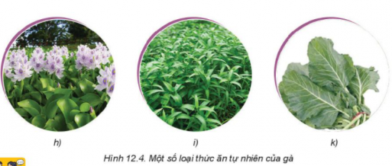
Một số loại thức ăn cho gà

Slide 23
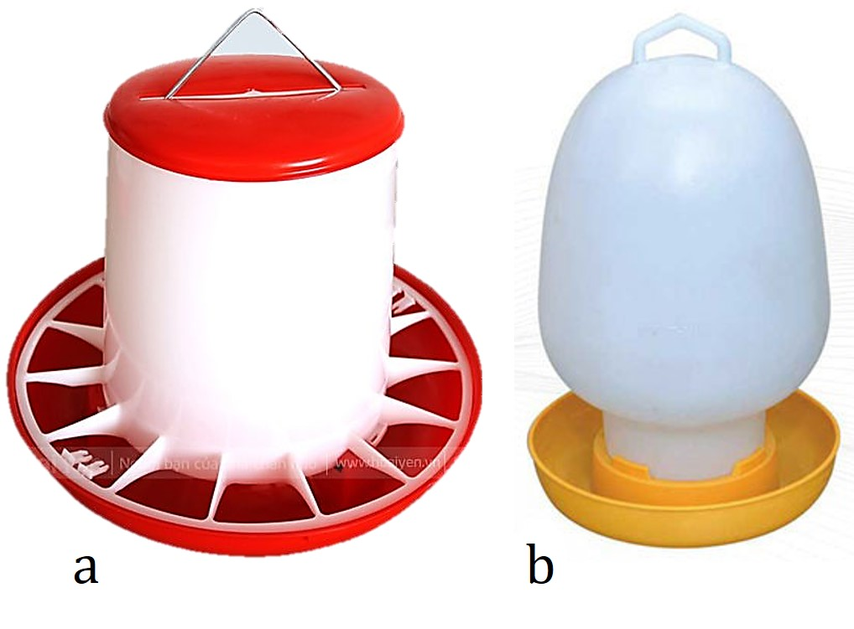
Cho gà ăn và uống nước bằng máng hợp vệ sinh
Hình 12.5. Máng cho gà ăn và uống

Slide 24

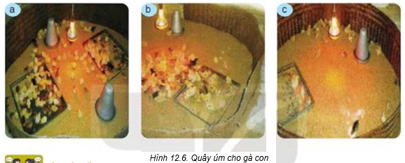
III. Chăm sóc cho gà
1. Giai đoạn từ khi gà mới nở đến một tháng tuổi
KẾT NỐI NĂNG LỰC
GIỮ ẤM CHO Ổ ÚM
- Gà con còn rất yếu, sức đề kháng kém, rất dễ bị bệnh, vì vậy cần phải chăm sóc cẩn thận để gà khoẻ mạnh.
Đặc biệt ở giai đoạn này, gà rất sợ lạnh nên cần phải được sưởi ấm

Slide 25
2. Chăm sóc gà giai đoạn trên một tháng tuổi
Giai đoạn này, cần bỏ quây để gà đi lại tự do. Sau 2 tháng tuổi, nếu có điều kiện nên thả gà ra vườn hoặc đồi để gà vận động, ăn khoẻ, nhanh lớn, thịt chắc, ngon hơn.
Hàng ngày, rửa sạch máng ăn và máng uống đề phòng bệnh.
Sau mỗi lứa gà, cần thay lớp độn chuồng và làm vệ sinh nền chuồng sạch sẽ.

Slide 26
Chúng em tóm tắt bằng sơ đồ tư duy sau:

Slide 27

Thức ăn tự nhiên
Nhóm chất đạm.
Thức ăn
Nhóm tinh bột
Thức ăn công nghiệp
Nhóm chất béo.
Nhóm vitamin.
Cho ăn
Sử dụng máng để đảm bảo vệ sinh.
Cho gà ăn thức ăn phải phù hợp với tuổi của gà.
Giai đoạn mới nở đến 1 tháng tuổi cần giữ ấm cho gà.
Chăm sóc cho gà
Giai đoạn trên 1 tháng tuổi bỏ quây để gà đi tự do. Vệ sinh sạch sẽ để phòng bệnh cho gà.

Slide 28

VẬN DỤNG
■ Đề xuất bốn loại nguyên liệu (thuộc bốn nhóm dinh dưỡng) sẵn có trong gia đình, địa phương em phù hợp để làm thức ăn cho gà.

Slide 29

HOẠT ĐỘNG TIẾP NỐI
Tiếp tục nghiên cứu:
- Nhóm 1: Xây dựng các tiêu chí để phòng và trị bệnh cho gà.
Nhóm 2:
Cần trang bị và tìm hiểu một số loại thuốc để trị bệnh cho gà. (khuyến khích sáng tạo khi báo cáo )

Slide 30
HÃY HỌC TẬP ĐỂ LÀM CHỦ CUỘC SỐNG

Slide 31
KHÁM PHÁ
?Nêu nguyên nhàn gây bệnh và biên pháp phòng, trị một bệnh ở gà em biết.
KẾT NỐI NĂNG LỰC
Sử dụng internet hoặc sách, báo. ... hăy cho biết một số chủng cúm gia cầm đã xuất hiện ở Việt Nam và cách phòng tránh lây nhiễm virus cúm gia cầm sang người.
Hoạt động theo nhóm (tổ)

